Slide 1
Ειδική Κοσμητολογία (Θ)
Ανοικτά Ακαδημαϊκά Μαθήματα στο ΤΕΙ Αθήνας
Ενότητα 2: Μέθοδοι για την απεικόνιση της επιφάνειας του δέρματος
Δρ. Αθανασία Βαρβαρέσου
Αναπληρώτρια Καθηγήτρια Κοσμητολογίας
Τμήμα Αισθητικής και Κοσμητολογίας
Το περιεχόμενο του μαθήματος διατίθεται με άδεια Creative Commons εκτός και αν αναφέρεται διαφορετικά | Το έργο υλοποιείται στο πλαίσιο του Επιχειρησιακού Προγράμματος «Εκπαίδευση και Δια Βίου Μάθηση» και συγχρηματοδοτείται από την Ευρωπαϊκή Ένωση (Ευρωπαϊκό Κοινωνικό Ταμείο) και από εθνικούς πόρους.

Slide 2
Επιφάνεια του δέρματος 1/2
Mικροανάγλυφο ή υφή του δέρματος (x10).
Πτυχές (λεπτές μικρές ρυτίδες) Αποδιοργάνωση ή και μείωση των κάθετων υποεπιδερμικών ελαστικών ινών. Εξαφανίζονται με ελαφρά έκταση.
Αύλακες Βαθιές ρυτίδες.
Γραμμικές ρυτίδες (λεπτές γραμμές έκτασης).

Slide 3
Επιφάνεια του δέρματος 2/2
Μέθοδοι για την απεικόνιση της επιφάνειας του δέρματος:
Περιγραμμομετρικές μέθοδοι.
Φωτογραφία (υπεριώδης φωτογραφία – σάρωση και φωτογράφιση).

Slide 4
Περιγραμμομετρικές μέθοδοι
Κατασκευάζεται αρνητικό αντίγραφο-εκμαγείο από σιλικόνη της εξεταζόμενης περιοχής του δέρματος. Tα αντίγραφα εξετάζονται με οπτικές τεχνικές ή με τεχνικές αφής.

Slide 5
Μηχανική περιγραμμομετρία
Λαμβάνεται το αποτύπωμα-εκμαγείο της εξεταζόμενης περιοχής του δέρματος.
Προσαρμόζεται γραφίδα η οποία κινείται κατά μήκος του εκμαγείου και οι κινήσεις της μεταφέρονται ως ηλεκτρικό σήμα και καταγράφονται.
Οι μεταβολές του σήματος αντιστοιχούν στις αύλακες, ρυτίδες κτλ του εκμαγείου.

Slide 6
Οπτική περιγραμμομετρία διαπερατότητας 1/8
Κατασκευάζεται αρνητικό αντίγραφο-εκμαγείο της εξεταζόμενης περιοχής του δέρματος από μπλε σιλικόνη.
Η συγκεκριμένη σιλικόνη είναι έτσι κατασκευασμένη ώστε να γεμίζει και τα μικρότερα βάθη του δέρματος και να τα αναπαράγει λεπτομερώς.
Μονοχρωματική δέσμη φωτός προσπίπτει στο αντίγραφο-εκμαγείο σιλικόνης ενώ απέναντι από το αντίγραφο είναι τοποθετημένη κάμερα.

Slide 7
Οπτική περιγραμμομετρία διαπερατότητας 2/8
Φ_{ex}=Φ_{in}.e^{–kd}
Φ_{ex} = Ένταση εξερχόμενης ακτινοβολίας
Φ_{in} = Ένταση προσπίπτουσας ακτινοβολίας
d = Πάχος υλικού
k = Σταθερά υλικού
Το πάχος του αντιγράφου είναι μεγαλύτερο στα σημεία όπου υπήρχαν ρυτίδες και έτσι η απορρόφηση της προσπίπτουσας δέσμης στα σημεία αυτά είναι μεγαλύτερη και η ένταση της εξερχόμενης ακτινοβολίας μικρότερη. Οι ρυτίδες αναπαράγονται στην οθόνη ως κορυφές με 256 αποχρώσεις του γκρί και μετατρέπονται μέσω του λογισμικού σε μm.

Slide 8
Οπτική περιγραμμομετρία διαπερατότητας 3/8
Πλεονέκτημα της μεθόδου:
Τα αντίγραφα φυλάσσονται και μπορούν να μετρηθούν οι παράμετροι οποιαδήποτε στιγμή και να επεξεργασθούν με ποικίλους τρόπους μέχρι να βρεθεί η βέλτιστη μεθοδολογία.
Μειονεκτήματα:
Απαιτείται προσεκτική προετοιμασία του αντιγράφου H χρήση των γκρι τόνων μειώνει τη διαχωριστική ικανότητα.

Slide 9
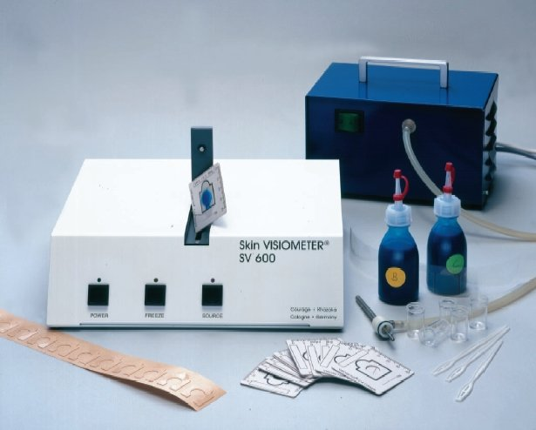
Οπτική περιγραμμομετρία διαπερατότητας 4/8
enjoy.cz

Slide 10
Οπτική περιγραμμομετρία διαπερατότητας 5/8
Παράμετροι που υπολογίζονται
Επιφάνεια (Surface): Υπολογίζεται το μέγεθος της ανώμαλης επιφάνειας σε σχέση με την τεντωμένη επιφάνεια. Το αποτέλεσμα εμφανίζεται σε % τιμή. Το ζητούμενο είναι η τιμή Επιφάνεια πλησιάζει τη μονάδα.

Slide 11
Οπτική περιγραμμομετρία διαπερατότητας 6/8
Όγκος (Volume): H μέτρηση εκφράζεται σε mm³ και αντιπροσωπεύει τον όγκο του υγρού που θα χρειαζόταν για να γεμίσουν οι κοιλάδες της εικόνας και να φτάσουν το ύψος των βουνών. Το ζητούμενο είναι η τιμή αυτή να είναι μικρή.

Slide 12
Οπτική περιγραμμομετρία διαπερατότητας 7/8
Παράμετροι τραχύτητας
H συσκευή παρέχει τη δυνατότητα επιλογής οριζόντιας (Horizontal Roughness, HR), κάθετης (Verical Roughness, VR) ή κυκλικής καταγραφής των γραμμών του δέρματος (Cyclic Roughness, CR).
Η κυκλική επιλογή είναι η καλύτερη διότι έτσι η επίδραση της κατεύθυνσης των γραμμών μειώνεται, με την έννοια ότι η αντίθετες κατευθύνσεις που μπορεί να έχουν οι γραμμές π.χ. κάθετη και οριζόντια αντισταθμίζονται.
Υπολογίζονται οι παράμετροι τραχύτητας: R1, R2, R3, R4 και R5, όπου R1> R2> R3> R4 > R5.

Slide 13
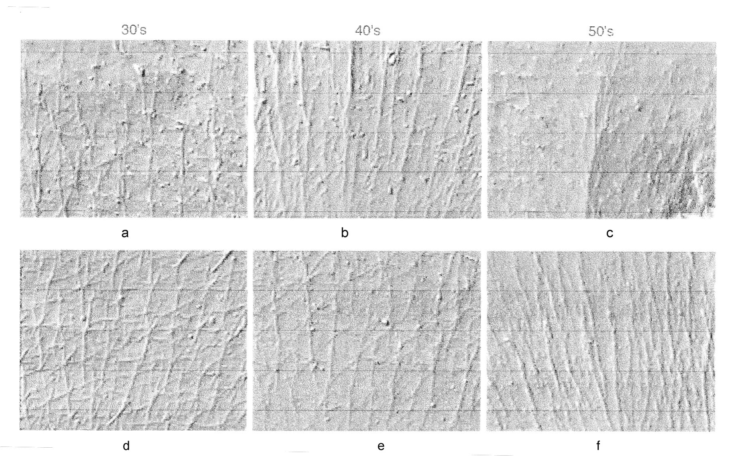
Οπτική περιγραμμομετρία διαπερατότητας 8/8

Slide 14
Laser περιγραμμομετρία ανάκλασης 1/3
Λαμβάνεται το αρνητικό αντίγραφο από σιλικόνη της εξεταζόμενης περιοχής του δέρματος.
Στο αντίγραφο προσπίπτει δέσμη από δίοδο laser μέσω κινητού αντικειμενικού φακού. Η δέσμη που ανακλάται από το αντίγραφο διαβιβάζεται μέσω ανιχνευτή σε μια διαφορική φωτοδίοδο.

Slide 15
Laser περιγραμμομετρία ανάκλασης 2/3
Η απόσταση μεταξύ της επιφάνειας και του διαβιβαστή κατά τη διάρκεια της μέτρησης προκαλεί διαφορετικό φωτισμό στις διόδους.
Η απόσταση που απαιτείται να μετακινηθεί ο φακός για να παραμείνει η δέσμη laser στο αρνητικό αντίγραφο εξαρτάται από το διαφορετικό φωτισμό των διόδων. Δημιουργείται η αναπαράσταση του αντιγράφου σε τρεις διαστάσεις.

Slide 16
Laser περιγραμμομετρία ανάκλασης 3/3
Laser Diode
2
1
Detector
motor
Focusing Lens
1
2

Slide 17
Υπεριώδης φωτογράφιση με απευθείας επαφή στο δέρμα (Skin visioscan) 1/2
Η συσκευή φέρει κάμερα UVA λαμβάνεται η φωτογραφία της εξεταζόμενης περιοχής.
Το λογισμικό του υπολογιστή με τον οποίο είναι συνδεδεμένη η συσκευή προσδιορίζει τις παρακάτω παραμέτρους:
Παράμετροι υφής.
Παράμετροι SELS.

Slide 18
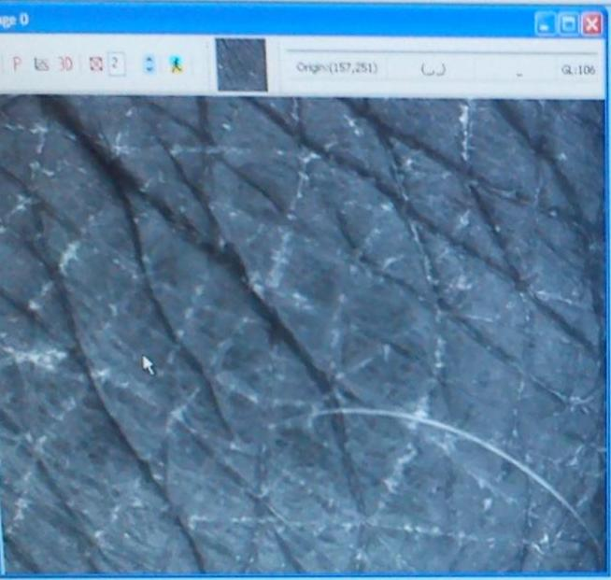
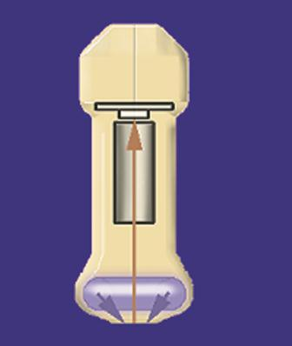
Υπεριώδης φωτογράφιση με απευθείας επαφή στο δέρμα (Skin visioscan) 2/2
Courage and Khazaka (Ltd)

Slide 19
Παράμετροι υφής 1/2
Ενέργεια (NRJ): H τιμή αυτή είναι υψηλή σε νεανικά, ενυδατωμένα δέρματα.
Ποικιλία (VAR): Είναι η τοπική ποικιλία για έναν αριθμό κουκίδων της οθόνης. Εκφράζει την τραχύτητα του δέρματος. Το ζητούμενο είναι η τιμή αυτή να μειωθεί με τη χρήση καλλυντικού προϊόντος.
Αντίθεση (CONT): Είναι η διαφορά μεταξύ των γκρι επιπέδων δυο γειτονικών κουκίδων της οθόνης. Το ζητούμενο είναι να μειωθεί η τιμή αυτή.

Slide 20
Παράμετροι υφής 2/2
Εντροπία (ENT): Εκφράζει την ακαταστασία της εικόνας. Όσο πιο πολύ ενυδατωμένο είναι το δέρμα, τόσο πιο ακατάστατη εμφανίζεται η εικόνα, το γκρι χρώμα τονίζεται και η τιμή της εντροπίας είναι μεγάλη.
Ομοιογένεια (HOM): Είναι η ομοιομορφία της εικόνας. Όσο χαμηλότερη είναι, τόσο περισσότερο αυξάνεται η γκρι απόχρωση. Ένα καλά ενυδατωμένο δέρμα έχει υψηλότερη τιμή ομοιογένειας.

Slide 21
Παράμετροι SELS Surface Evaluation of Living Skin 1/2
Αξιολόγηση της Επιφάνειας του ζωντανού δέρματος
Sesc (Scaliness, aποφολίδωση): Υπολογίζει την αναλογία φωτεινών κουκίδων. Στο καλά ενυδατωμένο δέρμα η τιμή αυτή είναι μικρή.
Ser (Roughness, τραχύτητα): Υπολογίζει την αναλογία σκοτεινών κουκίδων. Όσο απαλότερο είναι το δέρμα, τόσο χαμηλότερη είναι αυτή η τιμή.

Slide 22
Παράμετροι SELS Surface Evaluation of Living Skin 2/2
Αξιολόγηση της Επιφάνειας του ζωντανού δέρματος (συνέχεια)
Sew (Wrinkles): Είναι ανάλογο του αριθμού και του πλάτους των ρυτίδων. Όσο περισσότερες είναι οι ρυτίδες τόσο μεγαλύτερη η τιμή αυτή.
SEsm (Smoothness) Είναι ανάλογο του πλάτους των ρυτίδων. Όσο πιο αποτελεσματική η αντιγηραντική ή η ενυδατική θεραπεία, τόσο μεγαλύτερη η τιμή αυτή.
Rku (Curtosis) Όσο πιο κοντά είναι η τιμή αυτή στο 3, τόσο περισσότερο απαλό είναι το δέρμα.

Slide 23
Φωτογράφιση
Ακριβής, αντικειμενική, φθηνή και εύκολη μέθοδος παρουσίασης του δέρματος. Απαιτείται ρύθμιση των συνθηκών φωτισμού για να εξασφαλισθεί η επαναληψιμότητα.

Slide 24
Τέλος Ενότητας

Slide 25
Σημειώματα

Slide 26
Σημείωμα Αναφοράς
Copyright Τεχνολογικό Εκπαιδευτικό Ίδρυμα Αθήνας, Αθανασία Βαρβαρέσου 2014. Αθανασία Βαρβαρέσου . «Ειδική Κοσμητολογία (Θ). Ενότητα 2: Μέθοδοι για την απεικόνιση της επιφάνειας του δέρματος». Έκδοση: 1.0. Αθήνα 2014. Διαθέσιμο από τη δικτυακή διεύθυνση: ocp.teiath.gr.

Slide 27
Σημείωμα Αδειοδότησης
Το παρόν υλικό διατίθεται με τους όρους της άδειας χρήσης Creative Commons Αναφορά, Μη Εμπορική Χρήση Παρόμοια Διανομή 4.0 [1] ή μεταγενέστερη, Διεθνής Έκδοση. Εξαιρούνται τα αυτοτελή έργα τρίτων π.χ. φωτογραφίες, διαγράμματα κ.λ.π., τα οποία εμπεριέχονται σε αυτό. Οι όροι χρήσης των έργων τρίτων επεξηγούνται στη διαφάνεια «Επεξήγηση όρων χρήσης έργων τρίτων».
Τα έργα για τα οποία έχει ζητηθεί άδεια αναφέρονται στο «Σημείωμα Χρήσης Έργων Τρίτων».
[1] http://creativecommons.org/licenses/by-nc-sa/4.0/
Ως Μη Εμπορική ορίζεται η χρήση:
που δεν περιλαμβάνει άμεσο ή έμμεσο οικονομικό όφελος από την χρήση του έργου, για το διανομέα του έργου και αδειοδόχο
που δεν περιλαμβάνει οικονομική συναλλαγή ως προϋπόθεση για τη χρήση ή πρόσβαση στο έργο
που δεν προσπορίζει στο διανομέα του έργου και αδειοδόχο έμμεσο οικονομικό όφελος (π.χ. διαφημίσεις) από την προβολή του έργου σε διαδικτυακό τόπο
Ο δικαιούχος μπορεί να παρέχει στον αδειοδόχο ξεχωριστή άδεια να χρησιμοποιεί το έργο για εμπορική χρήση, εφόσον αυτό του ζητηθεί.

Slide 28
Επεξήγηση όρων χρήσης έργων τρίτων
©
Δεν επιτρέπεται η επαναχρησιμοποίηση του έργου, παρά μόνο εάν ζητηθεί εκ νέου άδεια από το δημιουργό.
διαθέσιμο με άδεια CC-BY
Επιτρέπεται η επαναχρησιμοποίηση του έργου και η δημιουργία παραγώγων αυτού με απλή αναφορά του δημιουργού.
διαθέσιμο με άδεια CC-BY-SA
Επιτρέπεται η επαναχρησιμοποίηση του έργου με αναφορά του δημιουργού, και διάθεση του έργου ή του παράγωγου αυτού με την ίδια άδεια.
διαθέσιμο με άδεια CC-BY-ND
Επιτρέπεται η επαναχρησιμοποίηση του έργου με αναφορά του δημιουργού.
Δεν επιτρέπεται η δημιουργία παραγώγων του έργου.
διαθέσιμο με άδεια CC-BY-NC
Επιτρέπεται η επαναχρησιμοποίηση του έργου με αναφορά του δημιουργού.
Δεν επιτρέπεται η εμπορική χρήση του έργου.
διαθέσιμο με άδεια CC-BY-NC-SA
Επιτρέπεται η επαναχρησιμοποίηση του έργου με αναφορά του δημιουργού
και διάθεση του έργου ή του παράγωγου αυτού με την ίδια άδεια.
Δεν επιτρέπεται η εμπορική χρήση του έργου.
διαθέσιμο με άδεια CC-BY-NC-ND
Επιτρέπεται η επαναχρησιμοποίηση του έργου με αναφορά του δημιουργού.
Δεν επιτρέπεται η εμπορική χρήση του έργου και η δημιουργία παραγώγων του.
διαθέσιμο με άδεια
CC0 Public Domain
Επιτρέπεται η επαναχρησιμοποίηση του έργου, η δημιουργία παραγώγων αυτού και η εμπορική του χρήση, χωρίς αναφορά του δημιουργού.
διαθέσιμο ως κοινό κτήμα
Επιτρέπεται η επαναχρησιμοποίηση του έργου, η δημιουργία παραγώγων αυτού και η εμπορική του χρήση, χωρίς αναφορά του δημιουργού.
χωρίς σήμανση
Συνήθως δεν επιτρέπεται η επαναχρησιμοποίηση του έργου.

Slide 29
Διατήρηση Σημειωμάτων
Οποιαδήποτε αναπαραγωγή ή διασκευή του υλικού θα πρέπει να συμπεριλαμβάνει:
το Σημείωμα Αναφοράς
το Σημείωμα Αδειοδότησης
τη δήλωση Διατήρησης Σημειωμάτων
το Σημείωμα Χρήσης Έργων Τρίτων (εφόσον υπάρχει)
μαζί με τους συνοδευόμενους υπερσυνδέσμους.

Slide 30
Χρηματοδότηση
Το παρόν εκπαιδευτικό υλικό έχει αναπτυχθεί στo πλαίσιo του εκπαιδευτικού έργου του διδάσκοντα.
Το έργο «Ανοικτά Ακαδημαϊκά Μαθήματα στο ΤΕΙ Αθηνών» έχει χρηματοδοτήσει μόνο την αναδιαμόρφωση του εκπαιδευτικού υλικού.
Το έργο υλοποιείται στο πλαίσιο του Επιχειρησιακού Προγράμματος «Εκπαίδευση και Δια Βίου Μάθηση» και συγχρηματοδοτείται από την Ευρωπαϊκή Ένωση (Ευρωπαϊκό Κοινωνικό Ταμείο) και από εθνικούς πόρους.

